Slide 1
市場調查與分析
Marketing Research and Analysis
中華大學餐旅管理學系
羅琪老師

Slide 2
第三章 市場調查的程序
Chapter 3 The marketing research process

Slide 3
3.1 市場調查的步驟
市場調查的進行，一定要符合科學方法的精神，而科學方法的進行，是遵循
「問題→方法→目的」
的程序。
下面圖3.1是市場調查的五個步驟：

Slide 4
確定研究主題與研究目的
發 展 研 究 設 計
資 料 蒐 集
資 料 分 析
提 出 研 究 報 告
圖3.1 市場調查的步驟

Slide 5
3.2 確定研究主題與研究目的
3.2.1 確定研究主題
從事市場調查的第一步，即在於行銷問題的確立。
每一行銷問題的發生，都常常包括數百項事務可供研究探討，所以除非將問題的重點明白界定，否則蒐集資訊的所有花費成本，可能遠超過市場調查所能提供的資訊價值，嚴重者將造成提供不當的資訊導致擬定出錯誤的行銷決策後果。換言之，企業市調若欲事半功倍必須先確定研究主題。

Slide 6
一般而言，我們可利用情勢分析(situational analysis)的方法來尋找問題。
所謂情勢分析，係指對企業內外情勢加以分析探討，以找出問題的所在。
對內而言，可蒐集企業內部的報告資料;
對外而言，可訪問專家或經驗豐富的人士，
以提供充足的資訊，來界定所要研究的問題。

Slide 7
3.2.2 確定研究目的
市場調查若依研究目的加以分門別類，共可分為三種類型，即探索性研究(exploratory research)、結論性研究(conclusive research)與預測性研究(forecasting research)三種。

Slide 8
當從事行銷研究尚屬模糊階段，研究人員可使用探索性研究，來蒐集初步的調查資料，以做為進一步進行結論性研究的先期準備。
結論性調查的主要目的，在於發現市場的現象與特徵，以提供市場決策的依據，也就是研究調查的主體。
當結論性研究完畢後，可進一步利用結論性資料，對類似的市場行銷研究，加以推論預測。

Slide 9
我們在第一章曾說明，科學研究的目的，除了陳述與解釋問題的背後特徵外，更在於對類似現象，能加以預測甚至控制。
而市場調查是科學方法的應用，因此研究目的就必須與科學研究目的相吻合。

Slide 10
一、探索性研究
當研究者對市場所發生的問題，尚不清楚其成因時，可採用探索性研究。所謂探索性研究，係指對研究問題的性質與研究方法，尚未完全掌握之前，是先施予預試性探討研究；或是在正式研究開始之前，為求慎重起見，而先行進行小規模研究，期能提供一些構想或假設資料。因此探索性研究又稱為預試研究(pilot study)。

Slide 11
在進行探索性研究時，由於對市場環境因素並不清楚，因此若使用問卷訪查也只能使用簡略問卷，而且幾乎很少用機率抽樣取得樣本。
所以其收集資料的方法不外乎是探討次集資料、訪問專家、請教有經驗的人士、研究類似的市調個案、小組討論會與深度訪談等。

Slide 12
二、結論性研究
結論性研究的目的，是要提供有用的資訊，供決策者制定行銷決策之用。
結論性研究可分為
敘述性研究(descriptive research)
因果性研究(causal research)
兩種。

Slide 13
1.敘述性研究
敘述性研究主要目的，是提供敘述性的數量資料，以供決策之用。如：消費者的人口統計資料(性別、年齡、教育程度與所得水準等)、產品使用情況、地區分佈、競爭者發展動態、市場佔有率、產品、銷售情形、廣告成效等。
該研究的主要特色是，瞭解行銷問題所發生的現象與特徵，只就問題的本身加以探討，並不利用該資料來做為推論預測之用。
一般市場調查大部分屬於敘述性研究，最常採行觀察法、訪問法等。

Slide 14
2.因果性研究
因果性研究的主要目的，是探討研究變數間的因果關係， 以瞭解現象的發生原因。
上述的敘述性研究，只能告訴研究人員所研究的問題是什麼、有哪些現象(what)與如何進行(how)等，至於要深入了解問題發生的核心原因，就需從事因果性研究(why)。
由於因果性研究必須以實驗法進行，因此又稱為實驗性研究(experimental research)。

Slide 15
例:
探索性研究探討手機市場佔有率萎縮的問題
進一步敘述性研究探討手機市場佔有率萎縮的現象與特徵
再以因果性研究找出造成手機市場佔有率萎縮的原因

Slide 16
三、預測性研究
預測性研究的主要目的，是依據結論性研究的結果，來對類似現象加以推論預測之用。
預測性研究必須在嚴謹的統計推論原理下進行，並建立適當的預測模式（如迴歸模式、時間數列分析、指數平滑法等）。近年來，由於電腦統計軟體的發展日益發達，已使得預測性研究較易進行。
茲將上述三種研究類型關係，以圖3.2所示：

Slide 17
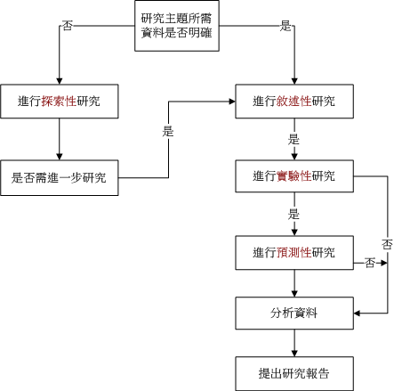
圖3.2 市場調查的類型

Slide 18
3.3 發展研究設計
市場調查的第二個步驟是發展一個有效的研究設計（research design）（或稱研究計畫）。
研究設計是市場調查程序的主要的環節最重要的階段，一切作業流程均須依此研究進行才能奏效。

Slide 19
3.3 發展研究設計
研究設計主要有下面7個步驟：
確定研究主題所需要資料
區分所需資料的種類
原始資料的蒐集
問卷設計
確定受訪樣本
調查工作與時間的分配
經費的估算

Slide 20
1. 確定研究主題所需要資料
研究設計的第一步首先要蒐集研究主題所需的相關資料。
研究人員可進行探索性研究，廣泛蒐集與研究主題相關的資料，做為更深入研究的依據。

Slide 21
2. 區分所需資料的種類
研究設計的第二步，是將所蒐集到與研究主題的相關資料加以分類。一般可將所蒐集的資料，分為次級資料或原始資料或兩者都有。
1.次級資料：次級資料（secondary data）又稱二手（或間接）資料，係指其他私人或機構所蒐集之資料，且經過整理者。如政府所公布的資料（國民所得、物價水準等）。
2.初級資料：初級資料（primary data）又稱為原始（或直接）資料，係指由調查者「直接」由資料來源處蒐集而得，而此資料可能尚未處理。

Slide 22
例：美國勞工統計部收集資料，並將資料刊登於
“美國統計摘要”一書上
若你公司由美國勞工統計部取得資料，這種資料就是初級資料(primary data)
若你公司由“美國統計摘要”一書上取得資料，此資料就是次級資料(secondary data)

Slide 23
3. 原始資料的蒐集
若研究資料需要自行蒐集，則需進行研究設計的第三步，即原始資料的蒐集。一般常用的蒐集方法，可依是屬於量的調查研究與質的調查研究之不同，由研究人員依自己所需分別進行調查研究。

Slide 24
一、量的調查研究
1.觀察法：係指以直接從旁觀察消費者，實地臨場蒐集資料。
2.人員訪問法：係指面對面訪問特定受訪者蒐集資料。
3.電話訪問法：即俗稱的電話調查。係指以電話方式，對特定消費者進行訪問，蒐集資料。
4.郵寄問卷法：係指以郵寄問卷予消費者，進行調查蒐集資料。
5.定點設站訪問法：係指在某些定點設站，對來往合適的消費者進行調查，以蒐集資料。
6.家庭留置樣品測試：係指以留置樣品方式，經過一段時間後，對特定調查對象進行調查，以蒐集資料。
7.消費者固定樣本：係指對長期的固定成員，不斷與其接觸，定期對其調查，以逐步累積方式，進行資料的蒐集。

Slide 25
二、質的調查研究
1.投射技術：係指向受測者呈現一種曖昧的情境，由其自由反應，藉以投射其內心的想法，以進行資料的蒐集。
2.小組討論會：係由主持人帶領參加討論的消費者，針對特定的主題進行討論，以瞭解消費者的想法。
3.深度訪談：係指由主持人針對特定的主題，與某一個消費者進行討論，以瞭解消費者內心深層的想法。
後面章節會再詳細介紹

Slide 26
4. 問卷設計
就上述量的調查研究言，市場研究人員大都會採用問卷調查。因此要有可靠的調查結果，其先決條件是要有一份結構嚴謹的問卷。

Slide 27
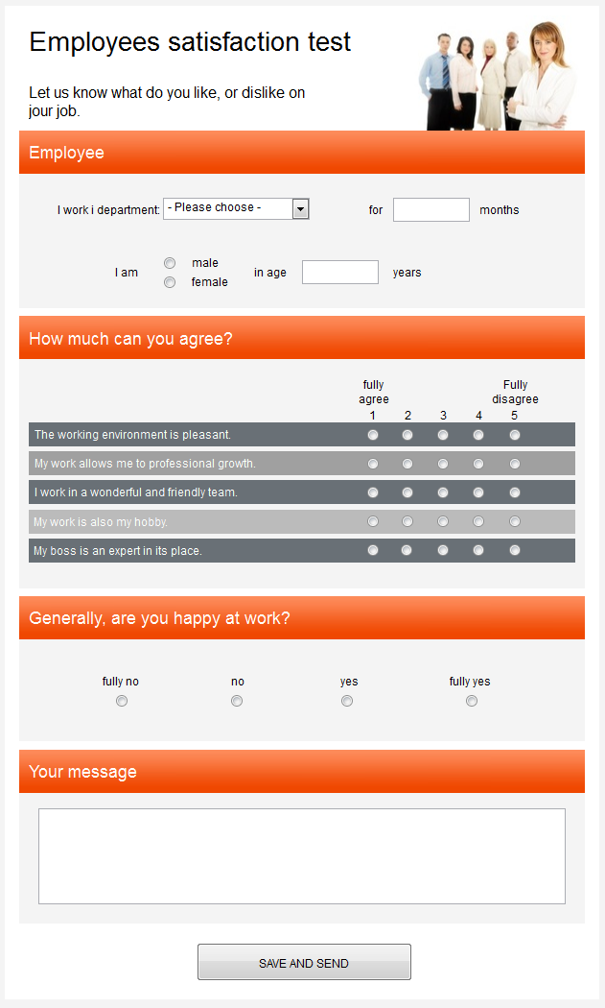
問卷設計一般有下列步驟：
問那些問題
問題的型式
設計問題
問題使用的詞句
問題順序的安排
效度與信度的考慮
問卷版面的佈局與編排
預試
修訂與完稿

Slide 28
問卷設計一般有下列步驟：
問那些問題
首先要針對研究主題，決定需要有哪些問題〈what〉，才足以涵蓋其內容，問題過多或過少均不恰當。
問題的型式
決定需要有哪些問題之後，接下來是如何問的問題〈how〉。一般有兩種型態：
1.開放式問題：系指題目以問答形式表現，由受試者自由回答。
2.封閉式問題：系指題目以選擇形式表現，由受試者自其中選擇一項或多項。

Slide 29
問卷設計一般有下列步驟：
設計問題
當題型決定之後，並可開始設計題目。在一份問卷當中，若需要有標準化心理學量表〈如生活型態量表、涉入量表等〉，應優先考慮使用。至於其他問題，再針對研究主題的需要加以設計。
問題使用的詞句
相同的問題，往往措辭不同，會產生不同的答案。因此如果會引起聯想、暗示的詞句，應避免使用。

Slide 30
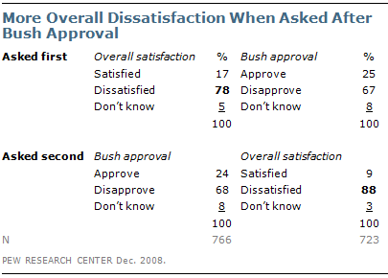
問卷設計一般有下列步驟：
問題順序的安排
問卷結構應具有邏輯性，盡量避免有意或無意的順序安排，以免影響或暗示受試者答題思考方向。

Slide 31
問卷設計一般有下列步驟：
效度與信度的考慮
當一份問卷設計完成之後，必須評
估下列兩個問題，才可稱為完整的
問卷。
1.效度(validity)：係指問卷內容所涵蓋研究主題的程度。若涵蓋主題的程度愈高，則效度愈好。
2.信度(reliability)：係指問卷題目對受測者而言，其穩定性與一致性的程度。若穩定性與一致性愈高，則信度愈好。
效度與信度的觀念後面章節會再加以說明

Slide 32
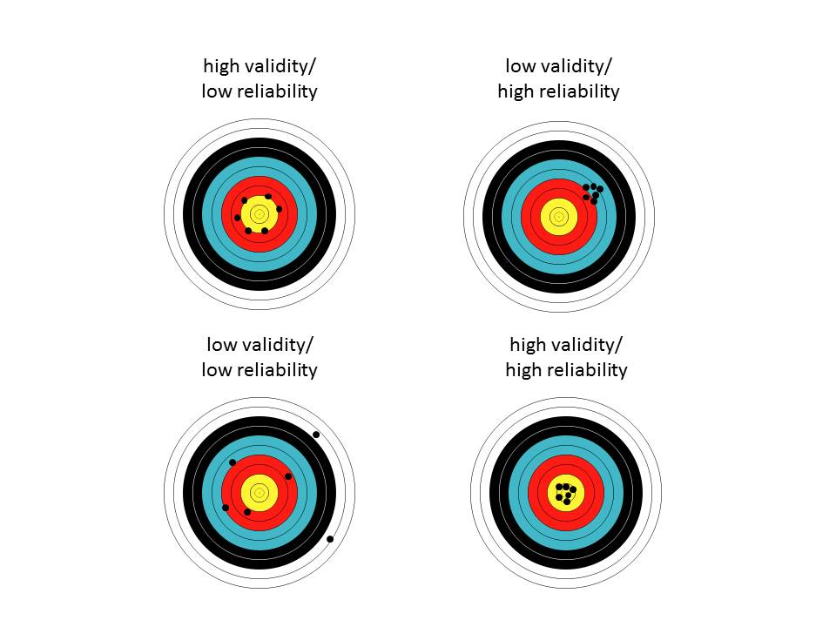

Slide 33
問卷設計一般有下列步驟：
問卷版面的佈局與編排
問卷版面的佈局，會影響受測者答題意願甚至情緒。因此問卷外觀應乾淨整齊、紙張要注重品質、印刷要清楚、題目編排要謹慎。
預試
在展開大規模調查之前，務必要進行預試，以檢察問題是否有矛盾或不妥之處，研究者可事先解決正式調查時可能發生的問題。
修訂與完稿
根據預試結果修正問卷後，即可將問卷完稿付印。經由上述的問卷設計流程，一份完整的問卷及可完成。

Slide 34
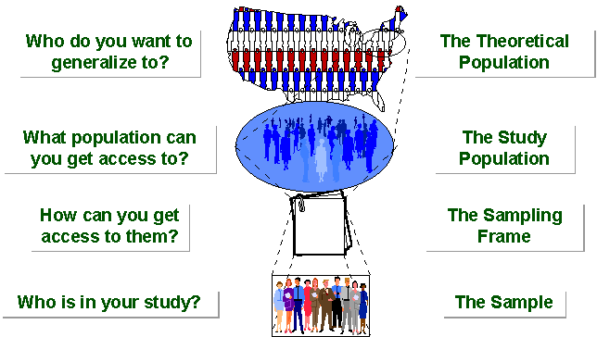
5. 確定受訪樣本
當研究者完成上述步驟後，接下來便要確定那些是應接觸受訪的樣本。可依下列步驟進行：
一、界定研究母體
二、確定抽樣底冊
三、選擇抽樣方法
四、決定樣本大小
五、選出樣本單位
六、蒐集樣本資料
七、評估抽樣結果

Slide 35
一、界定研究母體
所謂研究母體，意指研究者所欲研究之對象言，它是由一群具有共同特性之基本單位所組成。界定研究母體，需視研究者研究主題的需要而定，也是抽樣計畫的第一步。
一般而言，我們會以一些描述變數(如性別、年齡、職業、教育程度、所得、居住地區等)來對母體加以說明。
如：研究主題為“台灣地區汽車消費者之調查研究”，其母體界定為「台灣地區(涵蓋區域)、18歲以上(年齡)、年收入30萬元以上(年所得)、男女性消費者(性別)」。

Slide 36
二、確定抽樣底冊
在抽樣前必須先對研究母體之基本單位予以編號列冊，再進行抽樣；若基本單位無法事先編號列冊，應以性質相近的個體代替基本單位。上述可供選擇的所有抽樣單位名冊，稱為抽樣底冊(sample frame)，較常見者有名錄、名單、通訊錄、電話簿或地圖等。
研究母體與抽樣底冊幾乎無法趨於一致，如上例而言，研究者可選擇台灣地區電話號碼簿作為抽樣底冊，但因有些研究母體的基本單位，未必裝設電話或裝有多部電話，容易造成研究母體與抽樣底冊不一致的現象，研究者應特別注意。

Slide 37
三、選擇抽樣方法
研究者可依研究目的與採用之抽樣底冊，決定抽樣方法。抽樣方法可分為機率抽樣與非機率抽樣兩類：
１.機率抽樣：係指母體中的每一個基本單位，均有相等的機率被抽出，作為研究的樣本，此方法完全排除人為因素影響，實由採取隨機抽樣，又可稱為隨機抽樣。包括簡單隨機抽樣法、系統抽樣法、
分層抽樣法、集群抽樣法、兩段抽樣法等。

Slide 38
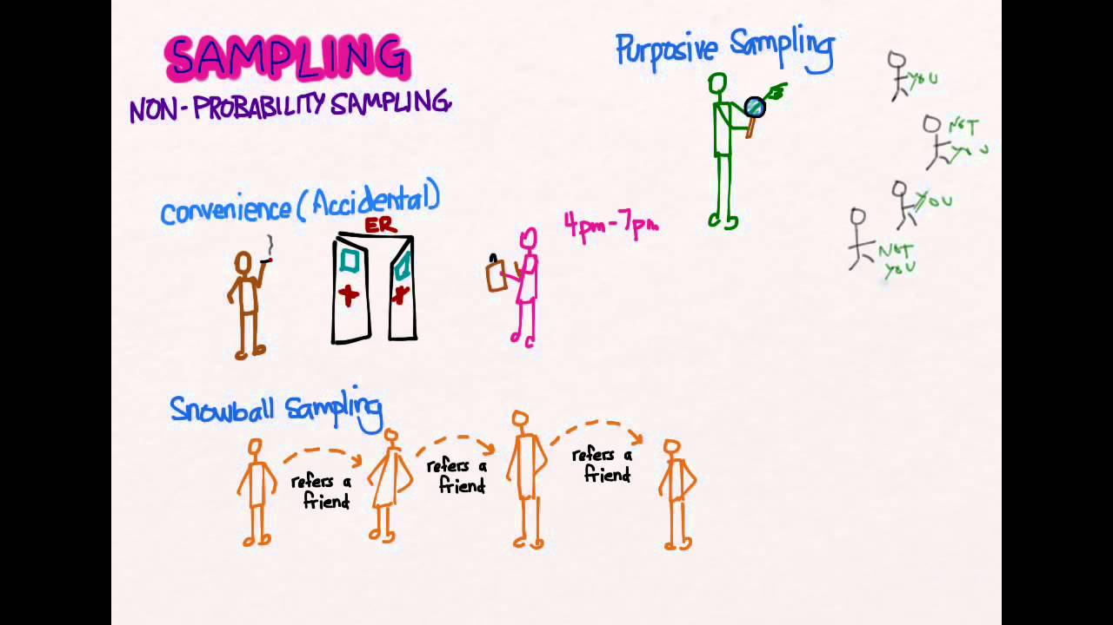
２.非機率抽樣：非機率抽樣與機率抽樣相反，係指完全按人為方式進行抽樣，又可稱為非隨機抽樣。包括便利抽樣、判斷抽樣、配額抽樣、逐次抽樣、雪球抽樣等。
後面章節會詳細
介紹抽樣方法

Slide 39
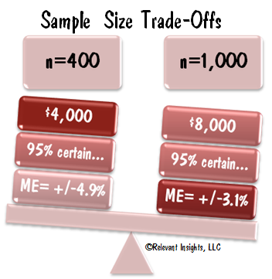
四、決定樣本大小
在進行市場的調查研究時，大部分是抽查，而非普查。因此首先必須從抽查架構中抽出樣本，再在一定的抽樣誤差與信賴係數下，決定樣本數的多寡。
樣本數越大，調查的結果
越可靠，樣本數過小，將
影響結果的可靠程度，但
樣本數過大，造成調查費
用增加，因此樣本數的大
小應以適中為宜。

Slide 40
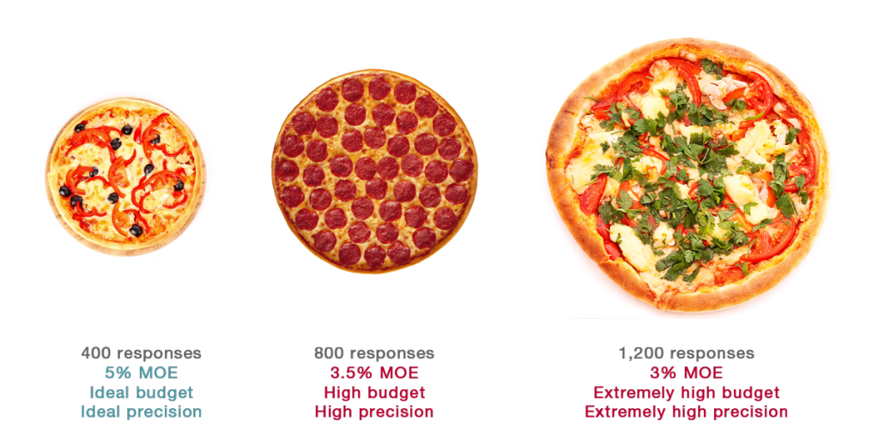
決定樣本大小，應考慮到４個因素：
１.經費
２.抽樣誤差
３.信賴係數
４.研究問題的範圍
MOE-Magnitude of Error

Slide 41
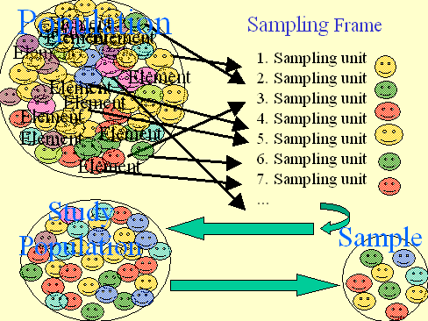
五、選出樣本單位
當在抽查方法與樣本大小決定之後，接著便可從抽樣底冊(sampling frame)中，選出所要調查的樣本單位(sampling unit)。

Slide 42
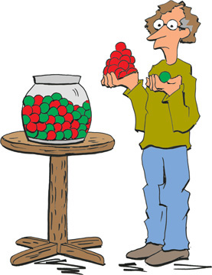
六、蒐集樣本資料
當選出調查得樣本單位之後，調查人隨即可向樣本單位蒐集研究資料。
七、評估抽樣結果
抽樣作業的最後步驟是，評估抽
樣結果的成效，其包括樣本對母
體是否具有足夠的代表性、抽樣
計畫是否確實執行等。

Slide 43
6. 調查工作與時間的分配
在進行調查研究之前，唯有先擬定工作項目的分配與進度時間的控制，調查研究工作才不至於雜亂無章，丟三忘四。
一、工作項目的分配
一般市場調查需靠團隊作業完成，任何人無法獨力完成。團隊工作包括顧問（諮詢與意見提供）、主持人（負責研究專案之成敗）、研究員（負責研究專案之進行，從研究計畫的擬定、執行、分析以至報告的撰寫，均參與其中，是研究計畫得主要人物）、行政人員（協助行政工作）、訪問員（從事問卷的調查工作）、督導員（負責督導訪問員工作的進行）等。

Slide 44
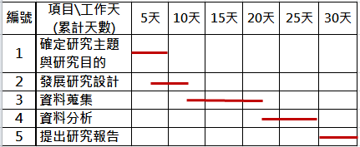
6. 調查工作與時間的分配
二、進度時間的控制
市場調查計畫務必在規定的時間內完成，以免喪失進入市場的良機。市場調查計畫的時間安排與控制通常採用甘特圖，如圖3.3(設工作時間為30天)
至於每個項目的細節工作項目，可比照該方式進一步詳細安排。

Slide 45
7. 經費的估算
基於經濟原則及成本考量，企業市場調查的經費必須花在刀口上，因始在擬定市場調查計畫時，必須同時編列經費預算，待專案計畫完成後，亦需檢討實際經費動支情形，預算支出表如表3.1所示。

Slide 46
表3.1: XX市場調查計畫成本預算表
期間: 年 月 日～ 年 月 日
費用項目 | 費用(金額) | 附註說明
一、薪資支出
顧問
主持人
研究員
督導員
調查員
二、一般費用
資料蒐集費
交通費
出差費
誤餐費
印刷費
雜費
合計

Slide 47
3.4 資料蒐集
當研究主題設計規劃妥當，接下來便按圖表進行調查工作的分配與時間安排，實地蒐集資料。
為了獲得有效的樣本資料，在展開市場調查前，需先甄選合適的督導員與訪問員並施予訓練，使其充分了解研究的任務與作業方式；在作業期間亦應時時加以控制，調查工作才不至於脫軌，研究設計才能確實執行，錯誤率才可降至最低。
換言之，依照正式研究調查計畫蒐集資料時，應根據其計畫中所擬定之作業方法與步驟，逐步派員做好實地調查。

Slide 48
由於參與市場調查的人員職司領域不同，在資料蒐集過程容易引發溝通不良，本位主義等問題，故督導員、訪問員、觀察員或實驗人員之甄選、訓練及監督絕不可等閒視之。
如果資料蒐集未能按部就班進行，調查作業可能將功虧一簣，儘管調查計畫如何周密也起不了任何作用。因此，在實地蒐集資料時，應經常查核、監督和訓練資料蒐集人員，並隨時與他們保持密切聯繫。

Slide 49
3.5 資料分析
當行銷資料實地蒐集告一段落後，即可著手進行資料編輯、資料編碼、列表、繪圖等資料整理工作；及敘述統計與推論統計等統計分析工作，並進一步對分析後的資料進行解釋，徹底瞭解資料的隱含意義，準備撰寫研究報告。

Slide 50
3.5.1 資料整理
當資料調查完成後，所蒐集的初級資料，往往雜亂無章，為了讓資料的特徵得以顯現，因此首先必須進行資料的整理工作。資料整理可分為下列幾個步驟：
資料編輯
編輯工作（editing）是整理資料的第一步工作。所謂資料編輯是指資料的初步檢查。擔任編輯工作的人員必須具備豐富的學識與經驗，其主要的工作為從所蒐集的資料中，找出資料錯誤及矛盾的地方，並予以改正至完整無缺，如此初級資料才有進一步分析的價值。

Slide 51
資料編碼與建檔
若資料經初步檢查無誤，接下來得工作便是進行資料的編碼（coding）與建檔（filing）。
所謂資料的編碼，係指使用代碼或符號（如1、2、3、4、5等）給予資料貼上標籤，及編輯在適當的類別中，便於歸檔及再使用。
詳言之即是指資料的分類與歸類，如此資料才能變得簡單而有系統。資料的建檔多採用機器處理，如用電腦來處理資料。
性別（男，女） １－男 ２－女
Ｍ－男 Ｆ－女

Slide 52
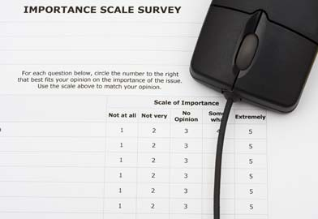
重要性尺度
一點也不重要
不重要
無意見
有些重要
極重要

Slide 53
資料列表繪圖
所謂資料列表繪圖（tabulating and graphing），係指將以分類的資料，有系統的作成各種表圖，如此資料將更為簡化清楚，便於研究人員分析與利用。目前列表都可透過電腦加以處哩，既省時又省力，且所製作的報表相當整齊、美觀。
列表時，首先要對資料的特性加以考慮，不同的資料特性，應使用不同的表格型態。

Slide 54
當資料列出表格後，若有必要，則可將表內的資料進一步畫為圖形。若我們能將統計表，以簡單的統計圖加以表示，不但便於比較分析，更能引起閱讀者的興趣。必須注意的是，是繪圖之前應先依不同的資料特性，選用不同的圖形。
受訪者性別
性別 | 次數 | 百分比
男 | 480 | 40
女 | 720 | 60
總和 | 1000 | 100

Slide 55
3.5.2 資料分析
市場調查資料經過編輯、建檔及圖表化後，雖然資料的特徵，在某種程度上已經顯現，但是尚未完全符合市場調查者所需。因此，必須近一步分析。而常用的分析方法，主要有如下二種：
一、 敘述統計方法
二、 推論統計方法

Slide 56
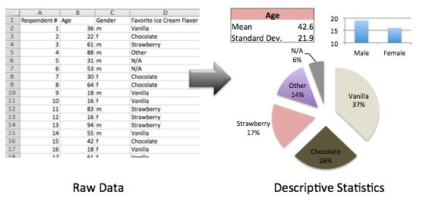
一、敘述統計方法
僅就所蒐集的行銷資料本身加以分析，不涉及推廣至更大範圍。一般以統計量數（或稱表徵數）來說明行銷資料的特徵。常用的統計量數包括平均數、差異數量、相關係數、時間數列、指數等。

Slide 57
二、推論統計方法
在本章的抽樣設計部分，我們曾說市場調查研究，大多以抽樣調查方式進行。因此，對於所獲得的樣本資料，我們必須對其母體加以推論，一般研究人員較常採用檢定方式，包括有母數統計(parametric statistics)與無母數統計(non-parametric statistics)兩種。
研究人員檢定分析資料後，必須進一步利用統計學的相關理論與知識，對分析結果予以解釋，以便了解行銷問題的現象與原因，作為行銷決策的依據。

Slide 58
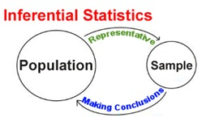

Slide 59
3.6 提出研究報告
市場調查程序的最後一個步驟，是將蒐集資料分析解釋的結果，撰寫成研究報告，即根據研究結果，在報告中提出有關解決行銷問題的建議與結論。
一般而言，研究報告分為
專業性報告(technical report
，或稱技術性報告)與管理性報告
(management report)兩種。

Slide 60
3.6.1 專業性報告
專業性報告，顧名思義其內容較為專業性、結構亦較嚴謹、強調基本假定及所使用的研究設計與方法，並對研究發現有詳細的說明。
專業性報告主要用來對研究
部門或專業幕僚報告之用。
其內容須包含詳細的文獻或
以實地調查資料加以佐證。
一般專業性報告內容大致
如下：
西邊講台

Slide 61
1.結果的摘要：主要發現的摘要說明。
2.調查研究的動機與目的：包括為何進行此一主題調查研究？問題如何成形？調查研究所要完成的目的。
3.調查研究方法：除了說明所採用的調查方法之外，還要進一步說明為何採用此種方法，有何優點或限制等，均應有詳細的說明。
4.研究設計：詳細交代所使用的資料類型、來源、特性及限制等，有關抽樣設計、抽樣方法、樣本大小的決定等。

Slide 62
5.資料的分析及研究結果：包括利用統計分析之結果。
6.結論：包括對調查研究的貢獻、調查問題的解答、提供可行性建議、調查重大發現即建議。
7.參考資料文件：如次級資料的引用來源的說明。
8.附錄：包括資料蒐集的表格（如問卷等）。

Slide 63
3.6.2 管理性報告
管理性報告，即指一般通俗性報告。主要目的是想企業主管報告而做成的，屬於專業性報告的摘要。管理性報告，要力求簡明而且有說服力，但力求簡要並非過度簡單以致於失去原意。
另外，亦須講究寫作的技巧和
圖表的運用，並應強調實務及
對企業行銷決策的涵義與貢獻
，使報告內容更為生動增加其
吸引力。一般管理性報告內容
大致如下：

Slide 64
1.調查的發現：特別強調最有興趣的發現，並從各種作業和實務上的觀點，來說明這些發現在企業決策上的意義。
2.建議事項：根據研究的發現提出可行性建議。
3.調查的目的：說明問題的由來及此一專案調查之目的。
4.調查的方法、技術及資料說明：此種說明應注重於非技術性的通俗說明。

Slide 65
5.結果：調查結果的敘述應力求簡明清晰，少用特殊的術語。
6.附錄：有關調查方法及所用表格、問卷等較詳細說明，應以附錄交代。
7.補充性的資料：係指與調查目的有關，但不宜列入報告正文的圖表。

Slide 66
至於撰寫調查研究報告，應掌握下列幾項原則：
報告內容要針對使用者的需要，盡量使閱讀者能接受，且力求客觀公正。
文字敘述應力求中肯。
報告內容應力求組織化，並應在報告前列一綱要，協助閱讀者了解報告結構重點。
在製作報告時，切忌下列各點：

Slide 67
4.在製作報告時，切忌下列各點：
過分自信，失之誇張。
失之保守，使結論顯得無力。
報喜不報憂，失之樂觀。
失之瑣碎，見樹不見林。
使用難懂之文字與語言。
缺乏自我創見。
書寫格式及內容潦草惡劣。

Slide 68
除了完成上述兩種型態的正式報告外，必要時亦可由研究調查主持人，在其中提出口頭報告。唯有口頭報告之時，應注意下列幾點:
內容簡潔扼要，抓住重點，有效地傳達調查發現及建議。
盡量使用淺顯語言傳達訊息，
最好是同業通用的語言。
以熱誠之表情轉達思緒。
運用活潑簡潔的動態資料。
熱心講解並澄清可能誤解。
鼓勵質詢，並作充分溝通。

Slide 69
此外，市場調查主持人於報告遞送之後，應繼續作必要的接觸，瞭解報告被採用的程度和採用後，所獲致的實際成果。
對報告內容或有不明白之處，作詳細解說，從旁協助計畫執行人員進行建議事項實行，唯有如此，市場調查工作才能圓滿完成。

Slide 70
~共勉之~
知識要用心體會，才能變成自己的智慧

